Slide 1
«Изготовление мягкой игрушки»
Творческий проект
Выполнила ученица 8д класса
МБОУ Толмачёвская средняя школа № 60»
ГОЛУБИНСКАЯ ДИАНА

Slide 2
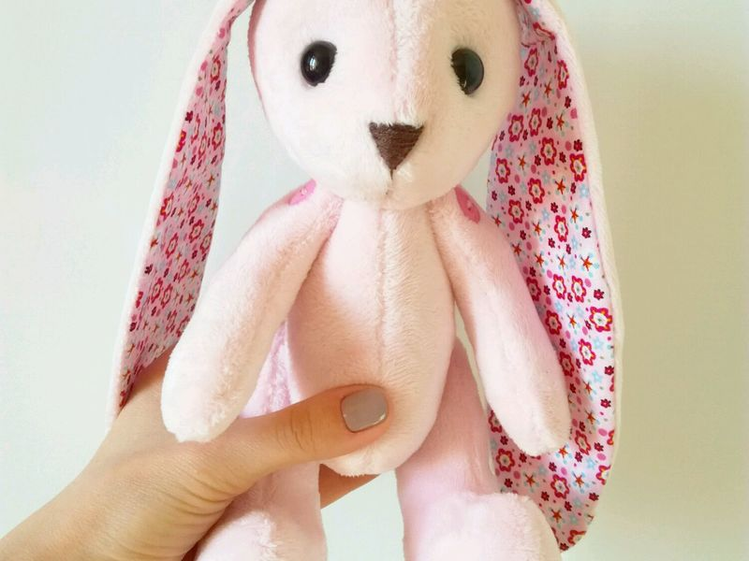
Проблема:
у подруги скоро день рождения, и я хочу подарить ей что-то особенное, запоминающееся, такой предмет, который точно будет напоминать ей обо мне. А значит, мне надо сделать его своими руками, его точно в магазинах не найдешь

Slide 3
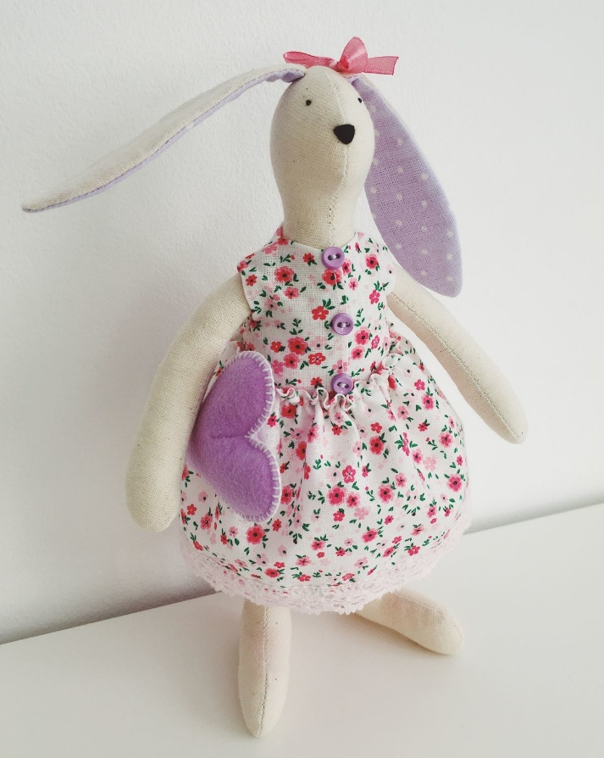
Гипотеза:
действительно ли подарок – игрушка, сделанный своими руками, будет самым запоминающимся и желанным

Slide 4
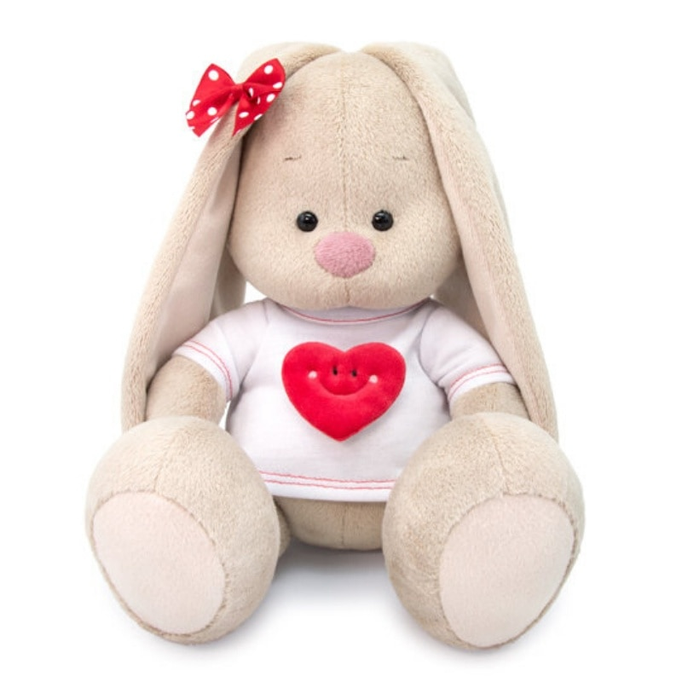
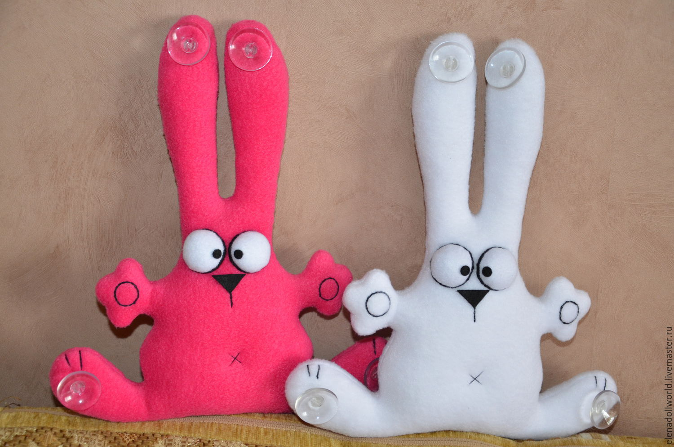
Цель ПРОЕКТА:
Сшить мягкую игрушку в подарок своей близкой подруге

Slide 5
ЗАДАЧИ ПРОЕКТА
1. Изучить историю появления мягких игрушек.
2. Проанализировать модели-аналоги.
3. Разобрать технологию изготовления и выполнить изделие.
4. Рассчитать экономические затраты на изготовление.
5. Узнать, как влияет на экологию данная техника пошива мягких игрушек.

Slide 6
Требования к мягкой игрушке:
Моя игрушка должна быть:
красиво и качественно изготовлена;
небольшого размера;
из мягкой ткани;
натурального цвета;
выполнена из экологически чистых и безопасных материалов;
с низкой себестоимостью.

Slide 7
Выбор материала, инструмента, оборудование
ткань;
иголки;
швейная машинка;
синтепон:
бумага, карандаш, ластик;
ножницы;
гладильная доска;
утюг;

Slide 8
Технологическая последовательность изготовление мягкой игрушки
Подготовить лекала деталей(выполнение эскиза)
Раскроить детали
Вырезать ткань по выкройке
Прошить сначала наметочным, а потом швом назад иголка детали тела, головы, лап, ушей и хвоста
Набить все нужные детали синтепоном, зашить отверстия для набивки.
Соединить готовые детали вместе с помощью нитяного крепления.
Сшить зайчишке трикотажную желтую кофточку и жилетик

Slide 9
Себестоимость
Себестоимость изделия – это выраженные в денежной форме текущие затраты на производство и реализацию продукции.
С=МЗ+О_{ТР}+О_{СОЦ}+А_{О}+Д_{Р}, где
МЗ – материальные затраты,
О_{ТР} – оплата труда,
О_{СОЦ} – отчисления на социальные нужды,
А_{О} – амортизационные отчисления,
Д_{Р} – другие расходы.

Slide 10
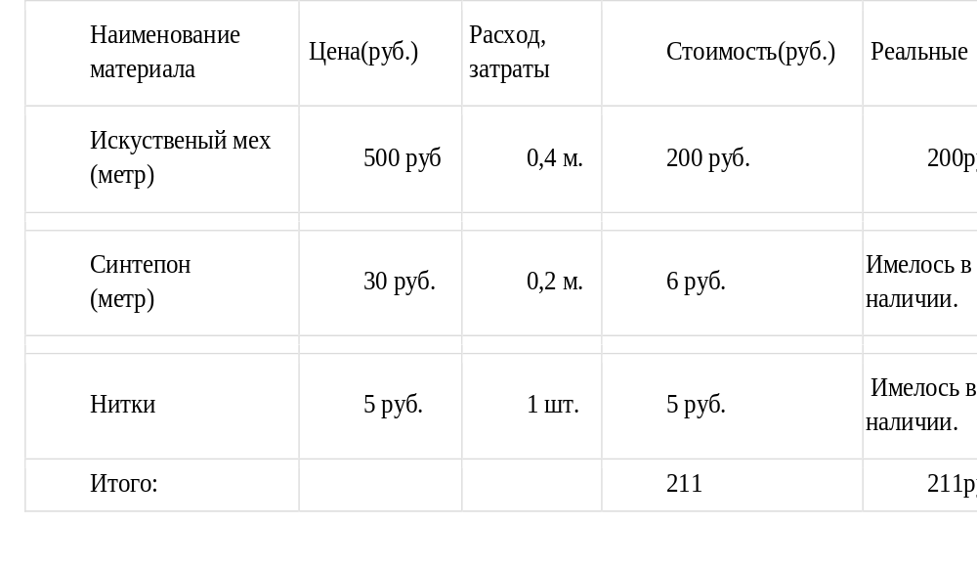
Материальные затраты

Slide 11
Другие расходы
Интернет.
В поиске информации я просидела около двух часов. За месяц мы оплачиваем 700 рублей по безлимитному тарифу. В месяце примерно 720 часов, следовательно, 700:720*2=3,88 рублей
Всего себестоимость изделия составила:
С = 211 + 3,88 = 214,88рублей

Slide 12
Экологическое обоснование проекта
С экологической точки зрения процесс изготовления и процесс эксплуатации моего изделия не повлекут за собой изменений в окружающей среде, нарушений в жизнедеятельности человека, так как мягкая игрушка сделана из экологически чистых материалов.

Slide 13
Выводы:
В ходе выполнения проекта я не только изучила технологию изготовления мягких игрушек, но и попрактиковалась.
Теперь могу сшить мягкие игрушки.
Могу посчитать себестоимость изделия самостоятельно.
Но главное, я сделала подарок подруге своими руками
Значит, поставленная вначале проекта цель полностью достигнута.

Slide 14
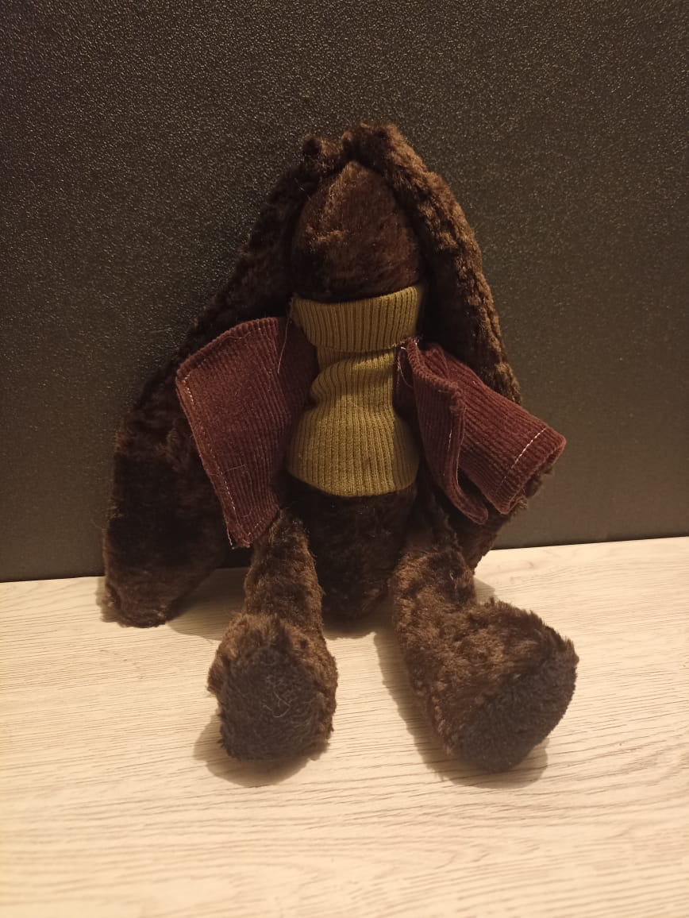
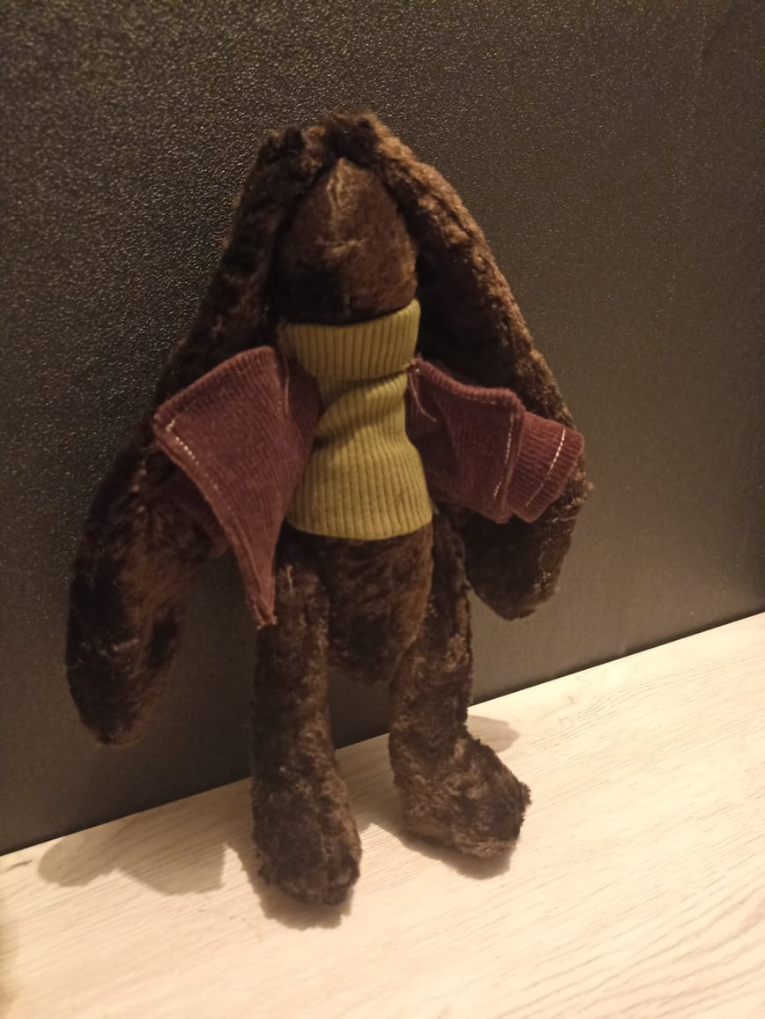
РЕКЛАМА ПРОЕКТА

